Slide 2
Beredskapsøvelse Scenario 1
Dataangrep på automasjonssystem

Slide 3
Agenda
Øvingsmål
Øvingsform
Scenario
Gjennomføring
Oppsummering
Evaluering

Slide 4
Mål for øvelsen
Etablere felles situasjonsforståelse i beredskapsteam
Øve på samhandling med leverandører
Øke virksomhetens evne til å bruke etablert planverk
Bevisstgjøring rundt eksisterende tiltak
Notes:
Øvingsmål: Etablere situasjonsfortåelse og bruke planverk i praksis ved OT-hendelse under en 3-4 timers øvelse.
Evalueres ved: oppsummering (hot wash-up) og spørreskjema etterpå.

Slide 5
Beskrivelse av ulike beredskapsøvelser

Slide 6
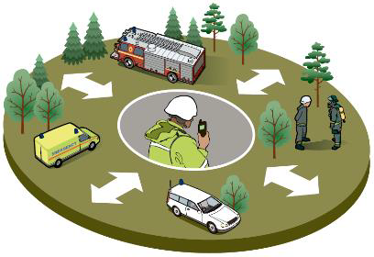
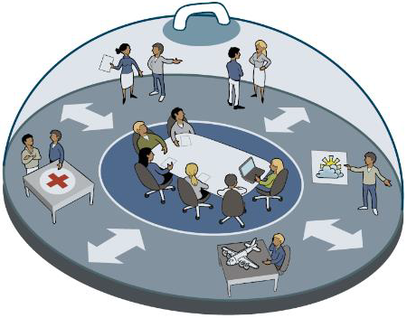
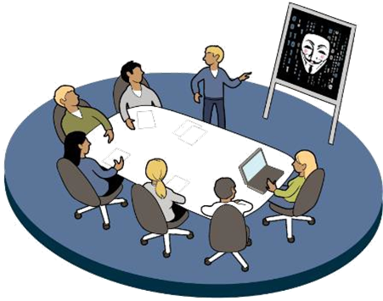
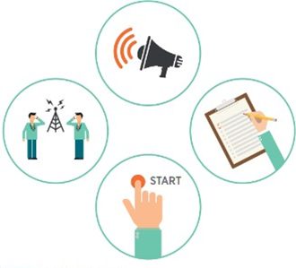
Ulike typer beredskapsøvelser
Funksjonsøvelse
Diskusjonsøvelse
Spilløvelse
Fullskalaøvelse
*Illustrasjoner fra DSBs Veileder i planlegging, gjennomføring og evaluering av øvelser

Slide 7
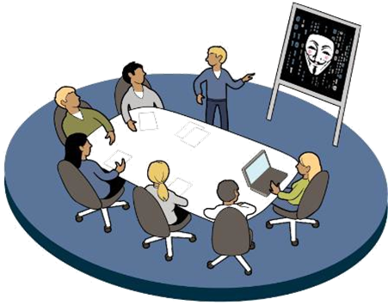
Diskusjonsøvelse
Diskusjon av problemstillinger rundt et gitt scenario
Styres av øvingsleder
Lite ressurskrevende
Lavterskel
Notes:
Deltagerne diskuterer en eller flere problemstillinger på bakgrunn av et scenario
Diskusjonene styres av øvingsleder
Gir en gjennomgang av komplekse utfordringer, økt kjennskap til planer og rutiner og bevissthet om forbedringspunkter

Slide 8
Spilløvelse
Det kommer innspill utenfra
Beslutninger styres av innsatsleder
Krever spillstab og forberedelse
Krever kommunikasjonslinjer
Notes:
Deltagerne diskuterer en eller flere problemstillinger på bakgrunn av et scenario
Diskusjonene styres av øvingsleder
Gir en gjennomgang av komplekse utfordringer, økt kjennskap til planer og rutiner og bevissthet om forbedringspunkter

Slide 9
Beredskapsroller

Slide 10
Rollefordeling
Beredskapsleder/innsatsleder
IT-sjef
Kommunikasjonsansvarlig
HMS-leder
Drift/OT-ansvarlig
Loggfører
Notes:
CISO, Incident Manager (IM),
Kontaktflate mellom IT og øvrig beredskapsorganisasjon?!

Slide 11
Loggfører
Sentral rolle som bidrar til kontinuitet og fremdrift
Noterer faktainformasjon om saken og besluttede tiltak
Etterspør oppdatering av status på tiltak
Bidrar til å holde fokus og korrigerer misforståelser eller feil situasjonsforståelse
Notes:
Loggfører er en viktig støttefunksjon for beredskapskoordinator/leder
- Noterer faktainformasjon om saken og besluttede tiltak
- Sørger for å få oppdatert status på tiltakene på neste statusmøte
- Danner seg et bilde over situasjonen – får ”informasjonsoverlegenhet”
- Stopper beredskapsledelsen hvis de forviller seg, sporer av eller bruker mye tid
- Korrigerer misforståelser eller feil situasjonsforståelse
- Dokumenterer hendelsesforløp, tiltak, håndtering osv.:
→Kontinuitet – ved langvarig håndtering av hendelser
For evaluering, rapportering, gransking og evt. rettsoppgjør i etterkant
- Dokumenter tidspunkt for når informasjonen ble observert/fanget opp og når den ble overlevert – kan være timers forskjell
Loggfør hvor/hvem informasjonen kommer fra - både sender og mottaker av informasjonen.
- Funksjon: gjør det enklere å spore uoverensstemmelser underveis og i etterkant
Ved endringer/oppdatering - ny linje, henvis til den gamle (IKKE oppdater den gamle! Viktig for å få med seg endringer i situasjonsbildet)

Slide 12
Scenario 1 Dataangrep mot automasjonssystem

Slide 13
Lignende hendelser fra virkeligheten
Dansk kritisk infrastruktur rammet av stort dataangrep våren 2023
Utnyttelse av sårbarheter i IT-utstyr
Tilgang inn i OT-nettverk
Potensiale for driftsforstyrrelser i kritisk infrastruktur
Notes:
Rapporten beskriver et omfattende cyberangrep mot dansk kritisk infrastruktur i mai 2023, hvor 22 selskaper innen energisektoren ble kompromittert[1]. Angriperne fikk tilgang til industrielle kontrollsystemer, og flere selskaper måtte gå i øy-drift[1]. Det er indikasjoner på at statlige aktører kan ha vært involvert[1]. Uten SektorCERTs sensornettverk og samarbeid med medlemmer, leverandører og myndigheter, kunne angrepet ha ført til driftsmessige konsekvenser for dansk infrastruktur[1]. Angrepet utnyttet en sårbarhet i Zyxel firewalls, som gjorde det mulig for angriperne å få kontroll over enhetene[1]. Potensielle følger kunne ha vært kontroll over driften av store deler av dansk kritisk infrastruktur, noe som kunne hatt store samfunnsmessige konsekvenser[1]. SektorCERT anbefaler implementering av 25 spesifikke tiltak for å forhindre fremtidige angrep[1].
References
[1] SektorCERT-Angrebet-mod-dansk-kritisk-infrastruktur-TLP-CLEAR (1)

Slide 14
Antall angrep mot kraftsystemene øker globalt
Notes:
IEA: angrep mot kraftsektoren er økende, og digitaliseringen bidrar til å øke sårbarhetseksponeringen.

Slide 15
Øvingsoppsett
Dette er en spilløvelse
Dere øver i en fiktiv virkelighet, med antakelser om infrastruktur
Bruk eget planverk og metoder for å ta beslutninger og samarbeide, men anse øvingsvirkeligheten som deres arena

Slide 16
Gjennomføring av en spilløvelse
Spillstab spiller roller som de øvende interagerer med
Spillstab spiller alle roller som ikke aktivt skal øves
Interaksjoner og beslutninger spilles ut med spillstab som mottaker
Spillets gang vil avhenge av de øvendes håndtering og beslutninger
Evaluering og læringsnotat
Notes:
Diskusjonsøvelse er en simulert interaktiv diskusjon om et hypotetisk scenario
Situasjonsbeskrivelse er gitt sammen med et sett med mål som skal oppnås Deltakerne står overfor forskjellige utfordringer mens de går gjennom det hypotetiske scenariet Evalueringen innebærer en gjennomgang av øvelsen for å identifisere styrker og svakheter Rapporteringen omfatter dokumentasjon av funn og anbefalinger

Slide 17
Spillregler
Alle innspill starter med «ØVELSE ØVELSE ØVELSE»
Behov for diskusjon: «TIMEOUT» kan kalles av den som har behov.
Reelle situasjoner: «NOPLAY» - avbryter øvelsen dersom øvingsleder beslutter det.

Slide 18
Øvende roller som må være med
Innsatsleder
Loggfører
Kommunikasjonsansvarlig
Teknisk personell (IT og OT)

Slide 19
Spillstab - roller
Scenarioleder
IT- og OT-sikkerhet
Automasjonsavdeling
OT-leverandør
Beredskapsmyndighet

Slide 20
Scenariobeskrivelse
Dere jobber som en del av beredskapsteamet i BjørneKraft. Ved øvelsens start har beredskapsleder akkurat fått en telefon fra IT-sjefen.
Trusselbildet er i utgangspunktet normalt, men myndighetene advarer om vedvarende høy aktivitet fra statlige aktører og at bransjen må være aktsom, som det har vært de siste årene.

Slide 21
Nettverksstruktur
Kun en brannmur mellom IT/OT.
Direkte eksponert mot internett.
Innkommende trafikk blokkert
Utgående trafikk tillatt
Brannmur har VPN-funksjonalitet
Windows-server er HyperV-host og brukes også som jump-server for OT-nettet.
Switch i OT-nett er utstyrt med OT-sensor på SPAN-port.
Internett
IT
Brannmur
Nettverkssensor OT
Switch
PowerPLC1
SPAN
Windows Server 2016
10.10.1.105
PowerPLC2

Slide 22
Øvelsen starter

Slide 23
Innspill 1: Varsel fra IT
Fra: IT-sjef
Til: Beredskapsleder
Hei, dette er Arne fra IT. Vi har fått et varsel fra en OT-sensor om uvanlig opplasting av prosjektfil til en regulator. Jeg har snakket med drift og vedlikehold og de kjenner ikke til dette. Jeg tror det kan være hacking. Jeg anbefaler sterkt at vi setter i gang hendelseshåndtering for OT-hendelser.

Slide 24
Hint: Varsel fra OT-sensor om uautorisert oppdatering av regulator er kritisk. Håndtering bør iverksettes med en gang.

Slide 25
Innspill 2: Varsel fra KraftCERT
Fra: KraftCERT
Til: BjørneKraft
Brannmur SuperFIRE 2000 har sårbarhet CVE-XXX med CVSS 10.0. Sårbarheten betyr at hvem som helst kan få kontroll over enheten fra internett ved å sende en spesiell HTTP-beskjed til port 8080.
IOC-er: Linja ERROR: 500 Failure in access middleware (not implemented) finnes i /var/log/syslog.log

Slide 26
Hint: Varslet fra KraftCERT bør føre til at man etterspør undersøkelse av brannmur, og rapport tilbake.

Slide 27
Innspill 3: Melding fra drift
Fra: Driftsingeniør
Til: Beredskapsleder
Hei, dette er driftsingeniør Ida Strøm. Jeg har sett at dere undersøker en mulig cybersikkerhetshendelse. Vi har problemer med vibrasjonsovervåkningen på turbinene, og har feilalarm på to av disse. Vi har satt i gang undersøkelser og også ringt support hos PowerPLC, leverandøren.

Slide 28
Innspill 4: Support på stedet
Fra: Driftsingeniør
Til: Beredskapsleder
Hei, vi har nå fått support på stedet. De er i gang med å undersøke feilene på vibrasjonssystemet. Tror dere dette har noe med hackingen å gjøre? Er det noe spesielt vi bør se etter?

Slide 29
Hint: Her er det naturlig å se etter om noe har blitt endret med vilje på regulatorene, med tanke på varslet som kom fra OT-sensoren

Slide 30
Innspill 5a: Varsel fra IDS
Fra: IT
Til: IT-sjef
Hei, vi har funnet to nye varsler fra OT-sensoren. Et fra 05:50 i morges, hvor en fil «evilpowerPLC.hex» er lastet ned fra en russisk skytjeneste, og en fra i går 13:15, som het smartbeacon.ps1. Se tabell nedenfor fra IDS-en.
ID | Tidspunkt | Endepunkt | Alarm | Krit.
OTIDS25 | Dag 1 – 13:15 | 10.10.1.105 | Nedlasting fra internett til OT-nett: hxxps://storage.yandexcloud.net/poleznaya-nagruzka/smartbeacon.ps1 | Høy
OTIDS26 | Dag 2 – 05:50 | 10.10.1.105 | Nedlasting fra internett til OT-nett: hxxps://storage.yandexcloud.net/poleznaya-nagruzka/evipowerPLC.hex | Høy

Slide 31
Innspill 5b: Oppfølgingstelefon
Fra: IT
Til: IT-sjef
Hei, dette er Lars fra IT. Så du e-posten jeg sendte? Det er garantert noen inne i driftsnettet, vi har to nedlastninger til Windows-serveren fra en yandex-bucket – en heter evilpowerplc.hex, det høres ikke bra ut. Skal vi stenge ned serveren?
Lars er stresset når han ringer og prøver å pushe litt på de øvende.

Slide 32
Hint: Det bør sikres bevis før serveren stenger ned. Driftsingeniøren vet om serveren er viktig for å holde driften oppe.

Slide 33
Innspill 6: Falsk prosjektfil funnet
Fra: Driftsingeniør
Til: Beredskapsleder
Hei, support fra PowerPLC har undersøkt regulatorene med feil. De bekrefter at det er en annen prosjektfil installert enn den offisielle fra dem. Da vet dere det: hackerne har reprogrammert disse PLC-ene. Dette systemet er ikke kritisk, men jeg er redd for at de kan har rørt andre regulatorer. For eksempel om de har skrudd av safety-funksjoner som gjør at digitalt vern feiler eller det kan bli brann eller noe. Vi har ingen alarmer på noe sånt, men vet ikke om vi kan stole på systemene lenger.

Slide 34
Innspill 7: PowerPLC salgspitch
Fra: Driftsingeniør
Til: Beredskapsleder (SMS)
Hei, PowerPLC-ingeniøren sier vi kjører utdatert OS (Win 7) og utdatert PowerPLC workbench og at vi må oppgradere. Ikke rart vi ble hacket!

Slide 35
Innspill 8: Brannmur bekreftet kompromittert
Fra: IT
Til: IT-sjef, Beredskapsleder
Hei, vi bekrefter at brannmuren er kompromittert. IP-adressen dette skjedde fra var xx.xx.xx.xx, og det var bare 10 requests fra denne, så de må ha visst hva målet var. Vi fant også loggoppføringene som KraftCERT beskrev, i tillegg til at vi fant et bash-script i /tmp som så ut til å ha blitt brukt til å lete etter systemer med åpen rdp og ssh.

Slide 36
Innspill 9: Beacon-trafikk
Fra: IT
Til: IT-sjef, Beredskapsleder
Hei, vi har satt på logging av all egresstrafikk de siste timene, og loggene viser en utgående connection fra 10.10.1.105 til xx.xx.xx.xx nøyaktig hvert tiende minutt. Dette er http-trafikk på port 8080, sannsynligvis et beacon brukt av angriperen.

Slide 37
Hint: Forventer her at all egress blokkeres om ikke allerede gjort, og at man fokuserer på gjenoppretting og testing.

Slide 38
Hint: Beredskapsleder bør ha bedt om oppdateringer på hvordan trusselaktøren har lyktes underveis, for å planlegge mottiltak.

Slide 39
Øvelse avsluttes

Slide 40
Evaluering

Slide 41
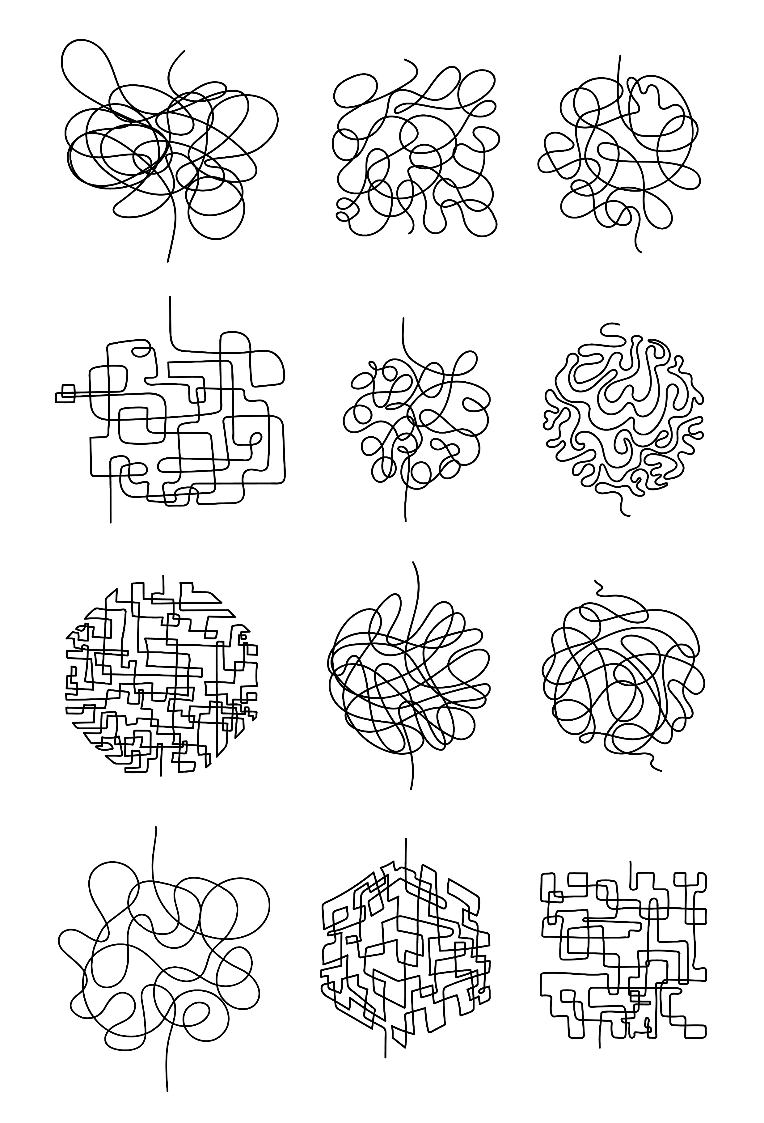
Evaluering
Oppsummering av øvelsen
Runde rundt bordet
Hva forventet vi skulle skje?
Hva fungerte godt, og hvorfor?
Hvilke utfordringer møtte vi på?
Hva kan forbedres, og hvordan?
Notes:
Hvordan kunne dette angrepet vært forhindret?
Diskuter mulige forebyggende tiltak som bedre autentisering, strengere tilgangskontroll, og regelmessige sikkerhetsrevisjoner hos leverandøren.
Hvilke sikkerhetstiltak kan implementeres for å beskytte mot slike angrep?
Utforsk tiltak som multifaktorautentisering, overvåking av nettverkstrafikk, og bruk av sikkerhetsprotokoller.
Hvordan bør samhandlingen med leverandøren foregå når et innbrudd oppdages?
Diskuter prosedyrer for kommunikasjon, samarbeid om å identifisere og fjerne trusler, og tiltak for å forhindre fremtidige angrep.
Hva er de langsiktige konsekvensene av slike angrep på tilliten til leverandører og sanntidsdata?
Diskuter hvordan slike hendelser kan påvirke tilliten til leverandører og sanntidsdata, og hvilke tiltak som kan gjenopprette denne tilliten.
Hvordan bør kraftverket reagere på slike hendelser i fremtiden?
Vurder beredskapsplaner, opplæring av ansatte, og etablering av en responsprotokoll for å håndtere lignende situasjoner.
Hva er de økonomiske og operasjonelle konsekvensene av slike angrep?
Analyser de økonomiske tapene og operasjonelle utfordringene som følge av manipulerte data og nødvendige utbedringer.

